Slide 1

TEDRAIL
철도차량 차체
통합 솔루션
설계·가공·용접·조립에서 글로벌 프로젝트 납품까지
KOREAN COMPANY PROFILE · 2026
Notes:
[Sources]
- Tedrail-carbody.pdf, pages 1.
- 한국어 문안은 사용자가 제공한 원문을 번역·편집하여 구성.

Slide 2
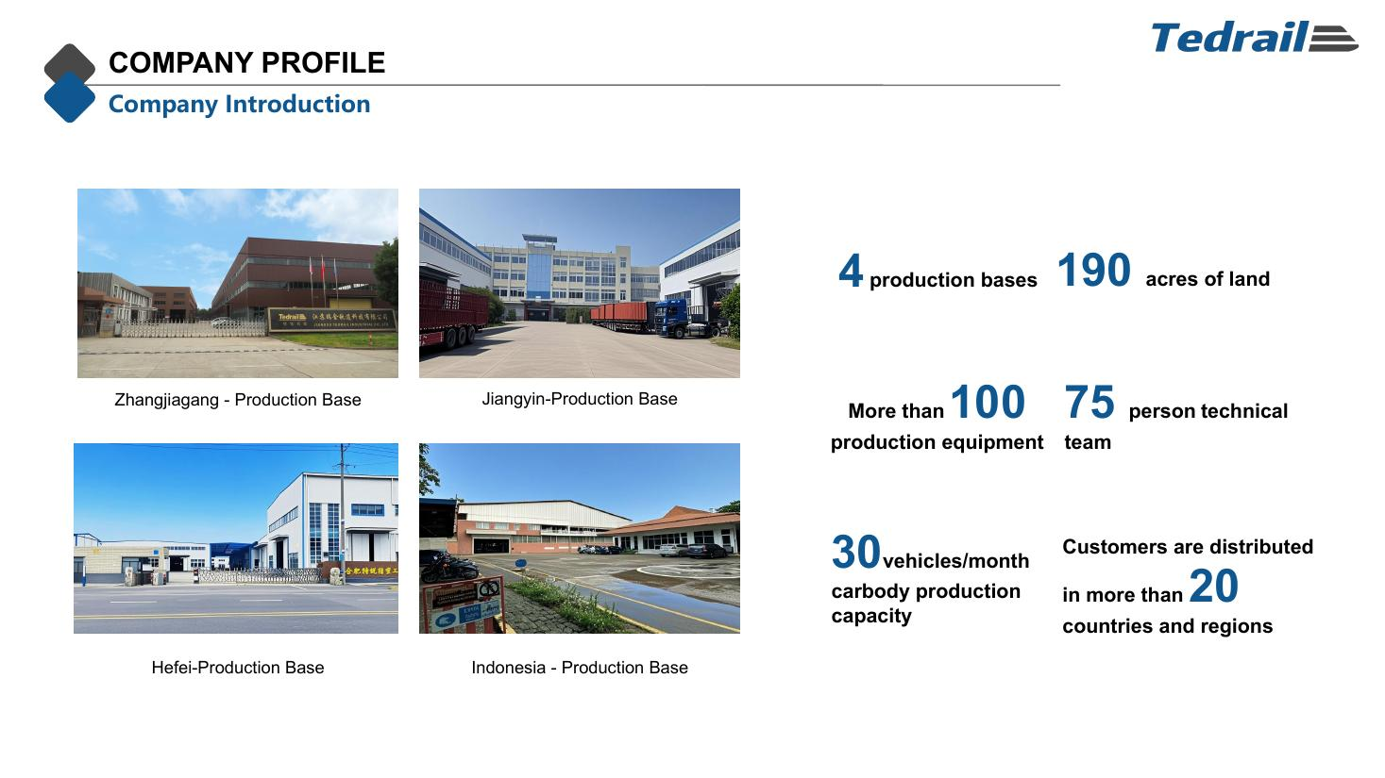
COMPANY PROFILE
02
숫자로 보는 Tedrail
4개
190에이커
생산기지
생산 부지
100대+
75명
주요 생산설비
기술 인력
월 30량
20개국+
차체 생산능력
고객 분포
Notes:
[Sources]
- Tedrail-carbody.pdf, pages 4.
- 한국어 문안은 사용자가 제공한 원문을 번역·편집하여 구성.

Slide 3
COMPANY PROFILE
03
성장을 이어온 글로벌 철도 파트너
2011
2015
2018
2020
2023
2024
2025
2026
Tedrail 설립
철도부품 수출입
장자강 1기 기지
25무 규모
장인 생산기지
45무 규모
장자강 2기 확장
총 80무
인도네시아
자카르타 지사
허페이 공급망센터
자카르타 공장 준비
말레이시아
신규 지사
마디운 지사·
인니 2기 기지 준비
중국 내 생산 기반을 넘어 동남아 현지 공급·생산 체계로 확장
고객과 가까운 곳에서 더 빠르고 안정적으로 대응합니다.
Notes:
[Sources]
- Tedrail-carbody.pdf, pages 3.
- 한국어 문안은 사용자가 제공한 원문을 번역·편집하여 구성.

Slide 4
COMPANY PROFILE
04
미션과 핵심가치
01
실용
MISSION
현장에서 답을 찾는 실행력
친환경 교통을
지능적으로 만들고,
스마트한 이동을 지원합니다.
02
도전
끈기와 책임으로 목표 달성
03
혁신
기술과 방식의 지속적 개선
04
상생
품질 중심 · 고객 중심 · 혁신 중심
고객·협력사와 성과 공유
Notes:
[Sources]
- Tedrail-carbody.pdf, pages 5.
- 한국어 문안은 사용자가 제공한 원문을 번역·편집하여 구성.

Slide 5
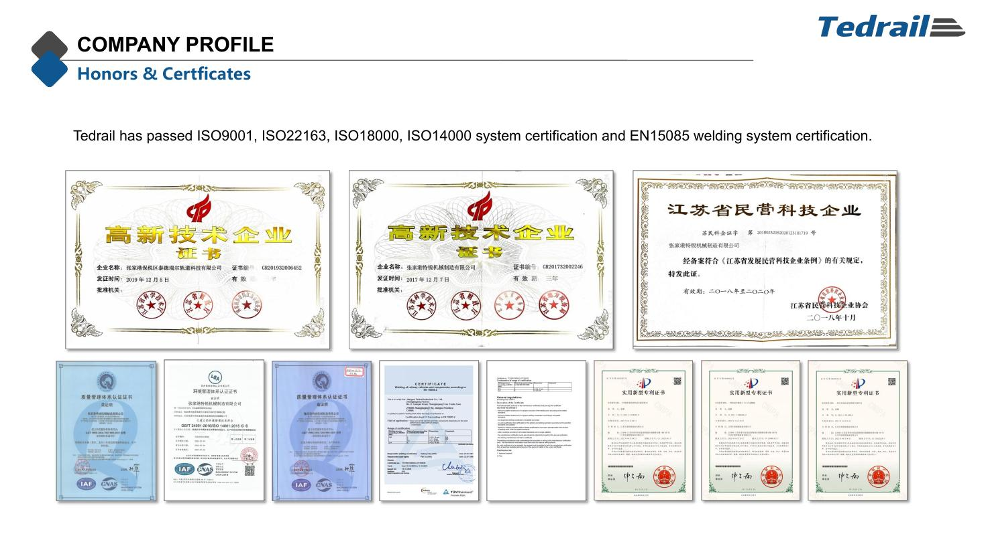
QUALITY SYSTEM
05
국제 기준에 맞춘 품질·용접 관리
주요 인증 체계
ISO 9001 품질경영
ISO 22163 철도산업 품질
ISO 14000 환경경영
ISO 18000 안전보건
EN 15085 철도차량 용접
프로젝트 요구조건에 맞춘
공정·검사·추적 관리
Notes:
[Sources]
- Tedrail-carbody.pdf, pages 6.
- 한국어 문안은 사용자가 제공한 원문을 번역·편집하여 구성.

Slide 6
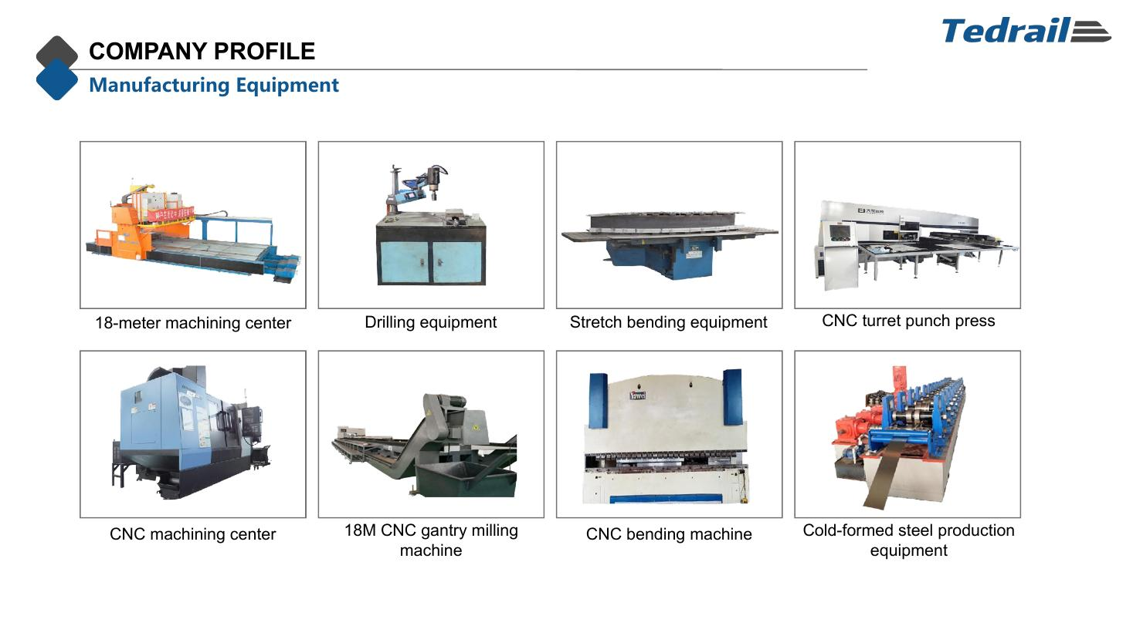
MANUFACTURING
06
대형 차체 생산을 위한 설비 경쟁력
절단부터 대형 가공까지
01
6m·3m 교환식 레이저 절단
02
CNC 워터젯·터렛 펀칭
03
18m 가공센터·CNC 문형 밀링
04
스트레치 벤딩·CNC 절곡
05
냉간성형강 생산 설비
Notes:
[Sources]
- Tedrail-carbody.pdf, pages 7-8.
- 한국어 문안은 사용자가 제공한 원문을 번역·편집하여 구성.

Slide 7
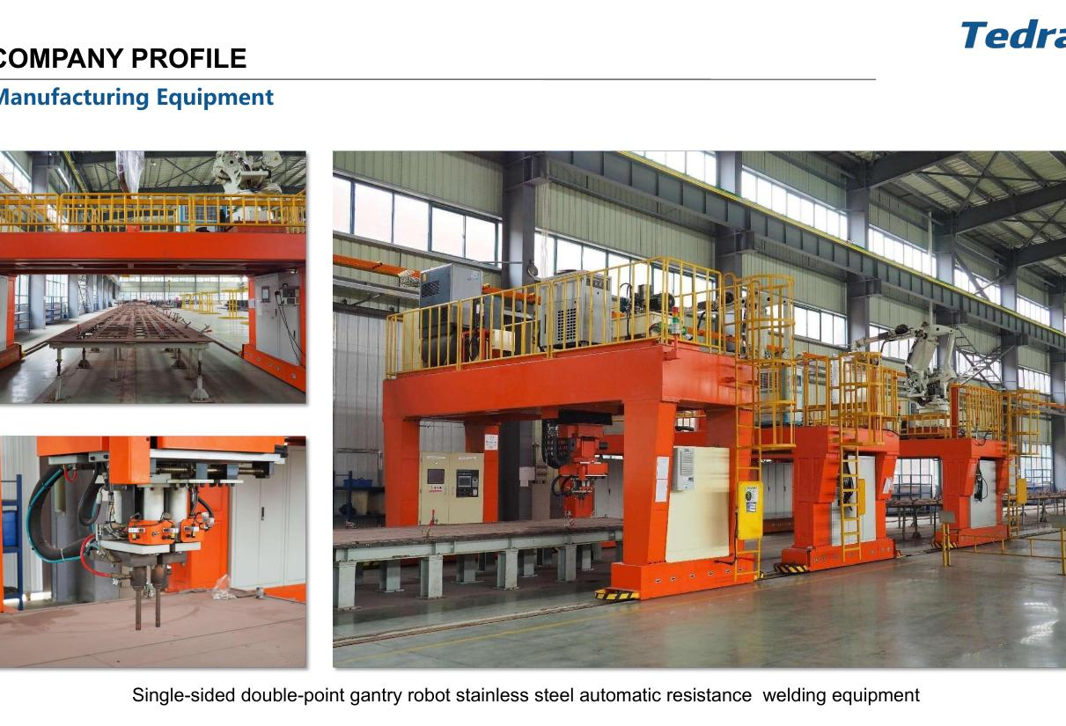
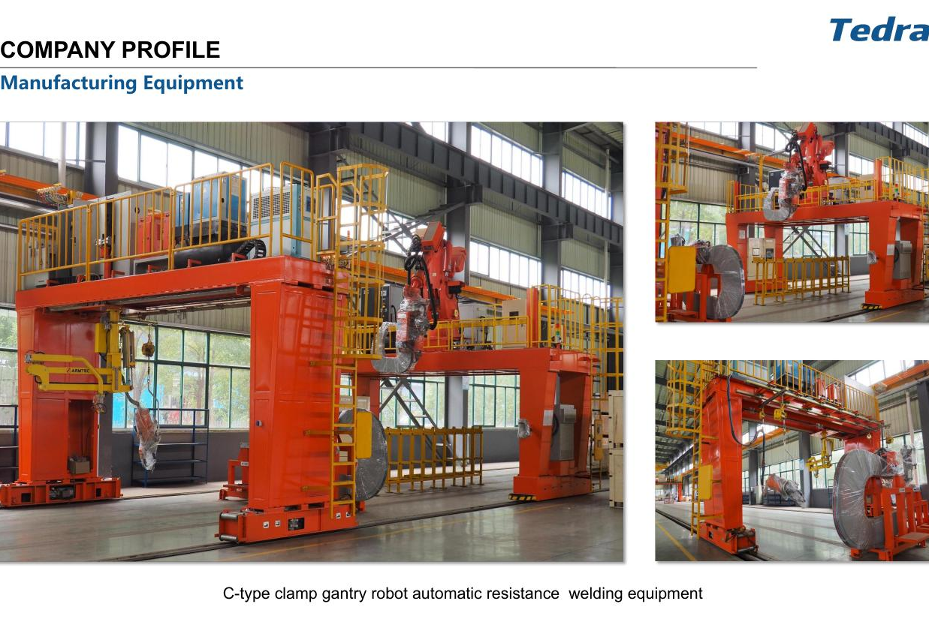
MANUFACTURING
07
자동화 용접과 정밀 조립
스테인리스강 측벽 자동 저항용접
차체 대형 부품 자동 저항용접
Notes:
[Sources]
- Tedrail-carbody.pdf, pages 9-10.
- 한국어 문안은 사용자가 제공한 원문을 번역·편집하여 구성.

Slide 8
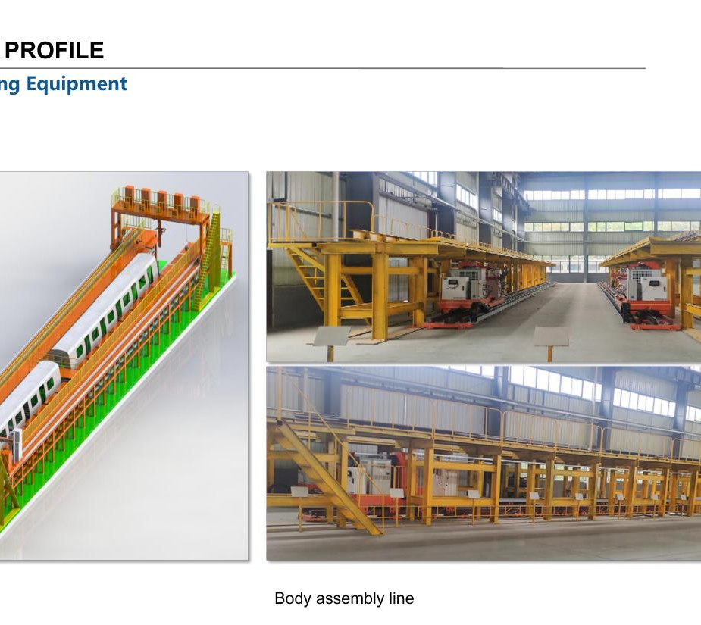
MANUFACTURING
08
차체 조립까지 이어지는 일관 생산체계
BODY ASSEMBLY LINE
대형 지그와 전용 조립라인으로
차체 정밀도와 반복 품질을 확보
공정 간 연계 · 치수 관리 · 납기 대응
Notes:
[Sources]
- Tedrail-carbody.pdf, pages 11.
- 한국어 문안은 사용자가 제공한 원문을 번역·편집하여 구성.

Slide 9
SUPPLY SOLUTIONS
09
소재부터 완성 차체까지 선택 가능한 공급 범위
01
02
03
부품 소재·가공
대형 모듈
완성 차체
원소재 조달, 절단, 가공 및 개별 부품 공급
측벽·지붕·단부벽·언더프레임 공급
스테인리스강 차체 조립 및 프로젝트 대응
프로젝트 요구에 맞춰 공급 범위를 유연하게 설계합니다.
Notes:
[Sources]
- Tedrail-carbody.pdf, pages 13-15.
- 한국어 문안은 사용자가 제공한 원문을 번역·편집하여 구성.

Slide 10
PROJECT PORTFOLIO
10
검증된 스테인리스강 차체 프로젝트
60량
438량
23량
612량
192량
자카르타 공항철도
인도네시아 객차
서울 지하철 2호선
인도네시아 객차
자카르타 통근열차
2016–2017
2017–2018
2020–2021
2024–2026
2025–2026
도시철도 · 공항철도 · 여객객차 · 통근열차
Notes:
[Sources]
- Tedrail-carbody.pdf, pages 17, 19, 21, 23, 25.
- 한국어 문안은 사용자가 제공한 원문을 번역·편집하여 구성.

Slide 11
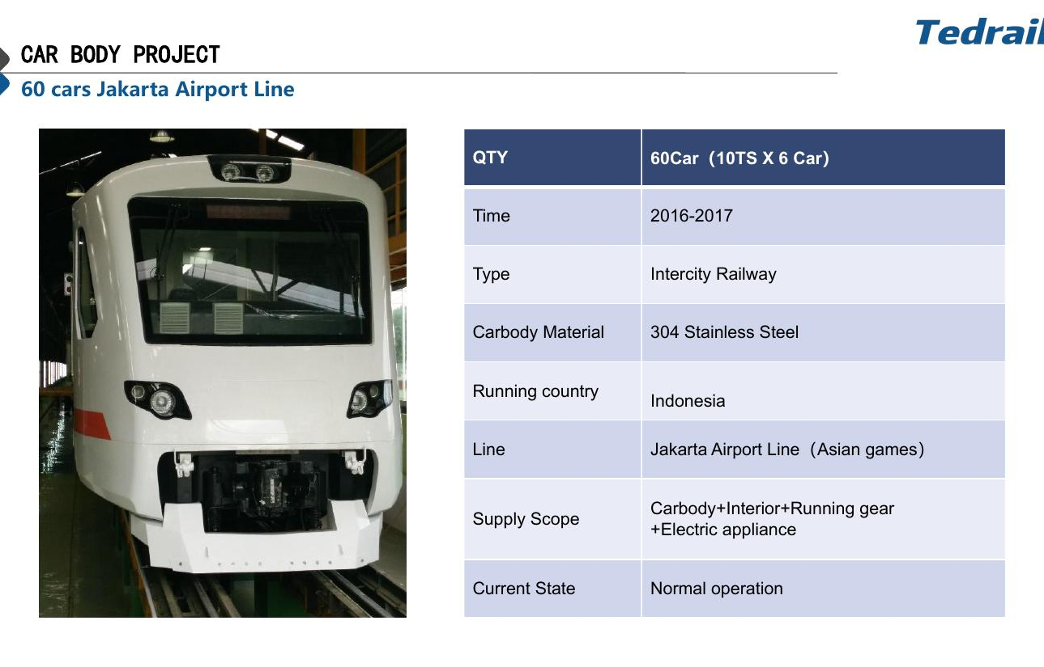
CASE 01
11
자카르타 공항철도 60량
프로젝트 개요
수량
60량
기간
2016–2017
소재
304 스테인리스강
공급
차체·인테리어·주요 전장
상태
정상 운행
Notes:
[Sources]
- Tedrail-carbody.pdf, pages 17-18.
- 한국어 문안은 사용자가 제공한 원문을 번역·편집하여 구성.

Slide 12
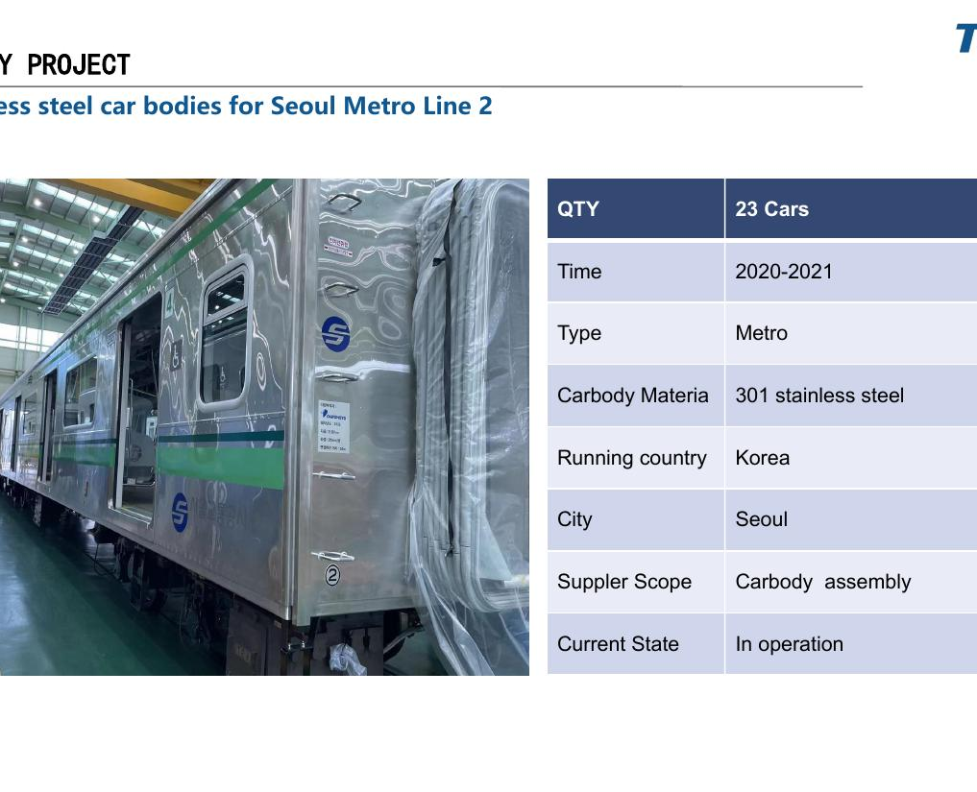
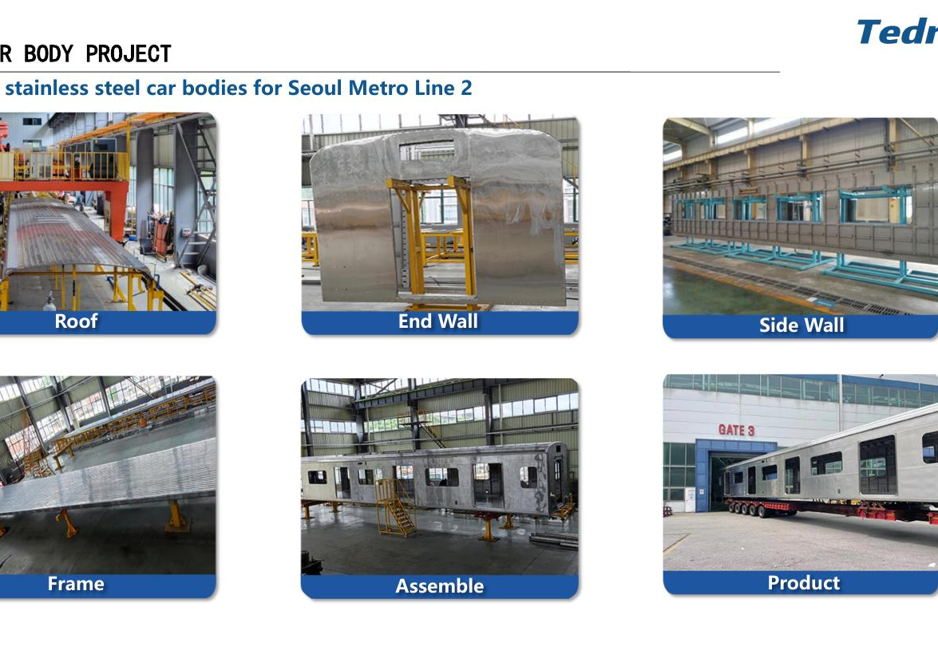
CASE 02
12
서울 지하철 2호선 스테인리스강 차체
23량 · 2020–2021 · SUS 301 · 차체 조립 공급 · 현재 운행 중
Notes:
[Sources]
- Tedrail-carbody.pdf, pages 21-22.
- 한국어 문안은 사용자가 제공한 원문을 번역·편집하여 구성.

Slide 13
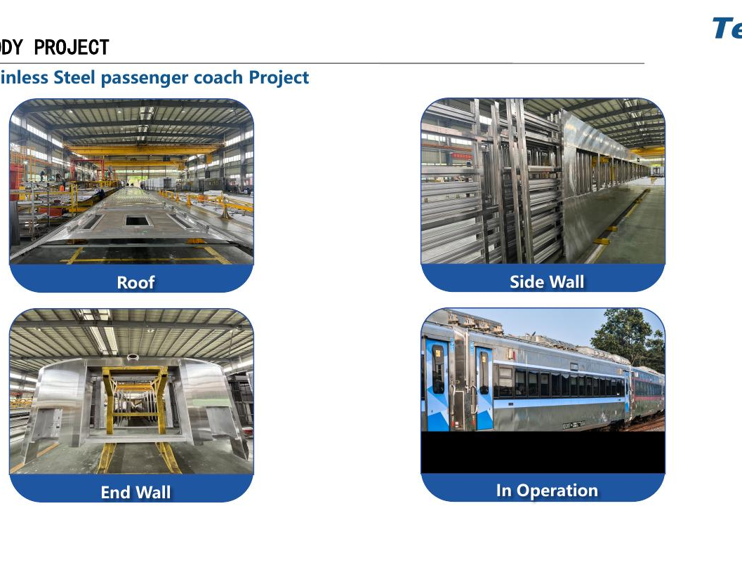
CASE 03
13
인도네시아 여객객차 612량
대규모 양산 프로젝트
2024–2026
차종
여객객차
소재
스테인리스강
운행지역
인도네시아 자바섬
공급범위
차체
현황
운행 중
Notes:
[Sources]
- Tedrail-carbody.pdf, pages 23-24.
- 한국어 문안은 사용자가 제공한 원문을 번역·편집하여 구성.

Slide 14
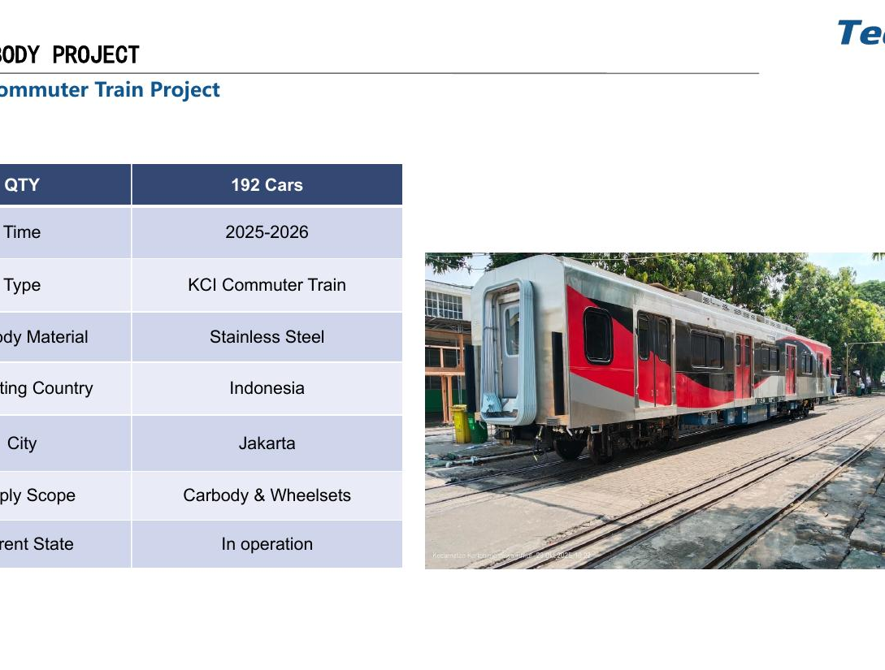
CASE 04
14
자카르타 통근열차 192량
차체와 윤축을 함께 공급
2025–2026
운영국가
인도네시아
운영도시
자카르타
차체소재
스테인리스강
공급범위
차체 및 윤축
현황
운행 중
Notes:
[Sources]
- Tedrail-carbody.pdf, pages 25.
- 한국어 문안은 사용자가 제공한 원문을 번역·편집하여 구성.

Slide 15
PARTNERSHIP
15
프로젝트 성공을 위한 네 가지 기반
ENGINEERING
CAPACITY
QUALITY
GLOBAL
75명 기술팀
월 30량
국제 인증
20개국+
차체 구조와 생산 공정을 함께 이해하는 엔지니어링
대형 프로젝트에 대응하는 안정적인 생산능력
철도산업 품질과 용접 체계 기반의 공정관리
중국·동남아 거점을 통한 현지 대응과 공급망 운영
설계부터 납품까지, 고객의 프로젝트 일정과 품질 목표에 맞춰 협업합니다.
Notes:
[Sources]
- Tedrail-carbody.pdf, pages 4-15.
- 한국어 문안은 사용자가 제공한 원문을 번역·편집하여 구성.

Slide 16

TEDRAIL
함께 만드는
더 나은 철도 이동
철도차량 차체 및 부품 공급 프로젝트를 상담해 주세요.
THANK YOU
Notes:
[Sources]
- Tedrail-carbody.pdf, pages 27.
- 한국어 문안은 사용자가 제공한 원문을 번역·편집하여 구성.

